Slide 1
ENTREGA Y COMUNICACIÓN
Damián Cárdenas
Esteban Restrepo
2061250
Notes:
Esta diapositiva no se debe modificar, es la portada y debe permanecer igual para todas las presentaciones

Slide 2
PROBLEMA
Cuando existe una mala comunicación entre los clientes y trabajadores de una micro empresa se genera un problema de información y asignación a la hora de terminar el pedido.
Notes:
En esta diapositiva puede colocar contenidos y acompañarlos con una fotografía.
Los textos deben ir en azul (utilice el azul que aparece en la opciones de color de letra - -> colores recientes) en tipografía Arial y justificados.

Slide 3
SOLUCIÓN
Se realizará una plataforma web que permita garantizar un cruze perfecto entre producto y cliente final, donde los procesos de planificación de cada entrega asuman un rol vital en el proceso de la empresa... Para ello tendrá una api de mensajería, para que el cliente este al pendiente de su pedido y notificarle el proceso de entrega...
Notes:
En esta diapositiva puede colocar contenidos y acompañarlos con una fotografía que vaya a lo alto del formato.
Los textos deben ir en azul (utilice el azul que aparece en la opciones de color de letra - -> colores recientes) en tipografía Arial y justificados.

Slide 4
Justificación
Ósea cuando llevan una mala planificación del pedido por falta de información brindada ya sea por parte del cliente, lleva a que se cometa un retraso en el proceso de elaboración y entrega del producto...

Slide 5
Nombre comercial
E&C ENTREGA Y COMONUCACIÓN

Slide 6
Nombre académico
Desarrollo e implementación de una plataforma web para la entrega y mejora de la comunicación

Slide 7
OBJETIVO GENERAL
Desarrollar una plataforma web que le permita al cliente tener un buen manejo del flujo y cruce de información con el trabajador respecto a la optimización del pedido o producto
OBJETIVOS ESPECIFICOS
Fomentar la cultura audiovisual como herramienta de generación de contenidos de calidad…
Crear un sentido de pertenecía a los clientes.
Notes:
Utilice esta diapositiva si necesita incluir textos más extensos.
Los textos deben ir en azul (utilice el azul que aparece en la opciones de color de letra - -> colores recientes) en tipografía Arial y justificados.
Asegúrese que los textos no se monten sobre la franja verde.

Slide 8
Alcance
En nuestra etapa lectiva pensamos desarrollar una plataforma web para una micro empresa, el cual se informará y comunicara a los clientes como tal, sobre el procesó y planificación del trabajo que se mandó a elaborar, contando con una API de mensajería donde también se le notifique el agendamiento de entrega dependiendo la disponibilidad del cliente...

Slide 9
¿TIPO DE ESTRATEGIA?
Es generar la agilización la llegada de información al trabajador para la calidad de llegada del producto del cliente y así tener buena presencia

Slide 10
¿QUE FUNCION VA A CUMPLIR?
El cliente podrá agilizar el pedido y estar en contacto con el trabajador mediante la automatización de un mensaje o notificación respecto al proceso y entrega de su trabajo o producto
Notes:
Utilice esta diapositiva para incluir tablas y gráficos.
Los textos deben ir en azul (utilice el azul que aparece en la opciones de color de letra - -> colores recientes) en tipografía Arial.

Slide 11
Beneficios
Permite que el trabajador, empleados, empleadores y clientes como tal estén al tanto de los objetivos de la organización y lo que deben hacer para contribuir al cumplimiento de estos.
Mejoras sustanciales para la empresa, tanto a nivel interno de la gestión operativa como en la asignación de entrega, lo que se traduce clientes mas felices.
Por medio de una buena comunicación, es posible transmitir una igualdad social a los trabajadores.
Mejora la productividad de la empresa al facilitar el intercambio de información fundamental, sin mayores burocracias.

Slide 12
Limitaciones/Restricciones
Reducción Incertidumbre y Satisfacción de los clientes
Planificación y Agendamiento de Entregas de Productos.
Capital

Slide 13

La forma en que nos comunicamos con otros y con nosotros mismos, determina la calidad de nuestras vidas

Slide 14
Impactó social: hoy en día las personas tienen un fácil acceso a la información debido al gran avance de las tecnologías de comunicación. Pero cualquiera podría pensar que esto no implica ningún tipo de problema y que entre más rápido obtengamos la información es mucho mejor, pero por ello quisimos desarrollar nuestro proyecto para facilitar las necesidades, donde el trabajador podrá estar en contacto con el cliente automatizando un mensaje del proceso de elaboración de un trabajo o producto del negocio…
Impactó económico: la comunicación además de informar a la sociedad, tiene como tarea incrementar la producción, facilitar el intercambio y mejorar la calidad de los productos, una tarea económica de los medios de comunicación es la de inducir el máximo consumo de bienes y servicios, la creación de necesidades artificiales… logrando un proceso de administración por la planeación, mejora y presencia a la calidad del negocio

Slide 15
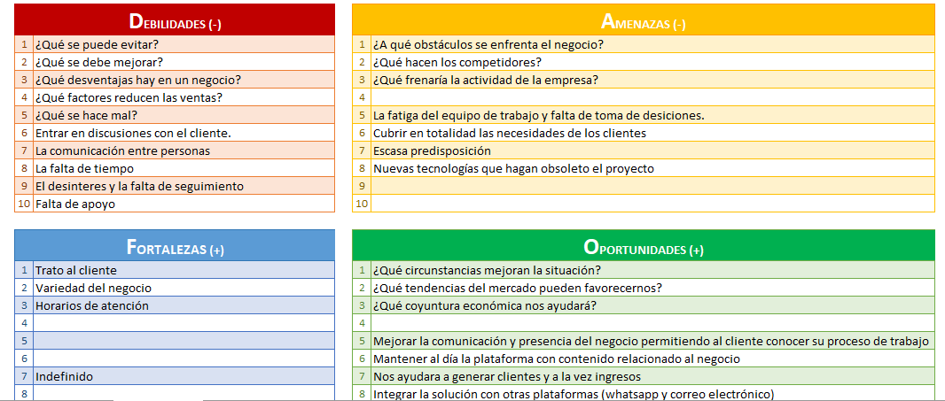

Slide 16
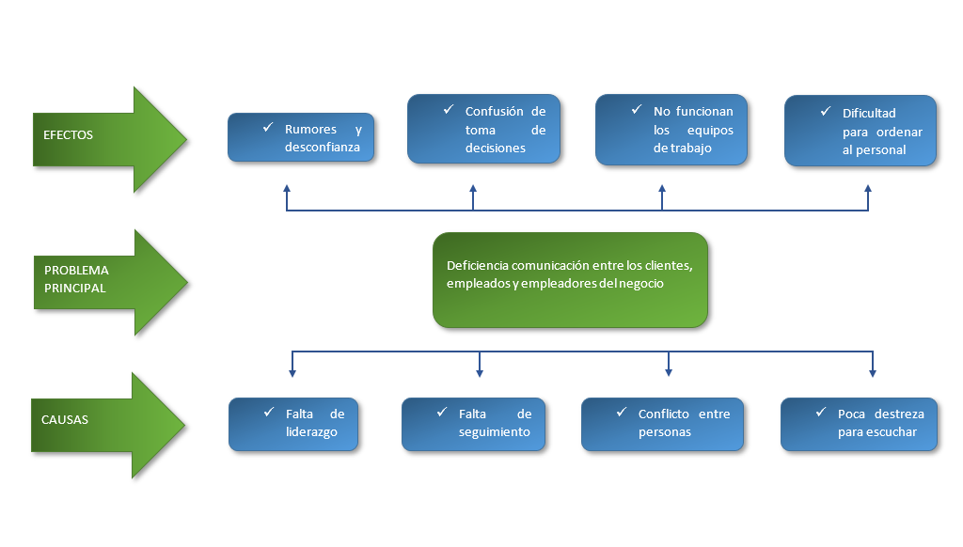

Slide 17
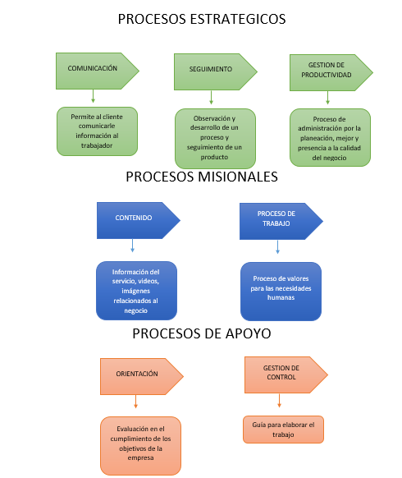

Slide 18
PREGUNTAS
¿Que le gustaría que se implementara en el proyecto?
¿Que te gustaría que lleve la interfaz?
¿Cómo se sentiría utilizando la plataforma web?
¿Para usted es mas factible mandarle un mensaje y notificación al cliente cuando el trabajo o pedido este listo?
¿Para usted es importante mantener la comunicación constante con el trabajador?
¿Cree que este proyecto le ahorrara mas tiempo a su trabajo?
¿Crees que este proyecto generara un buen impacto?
¿Qué tipo de situaciones complicadas le gustaría evitar con este proyecto?

Slide 19

Notes:
Utilice esta diapositiva al final de su presentación
Esta diapositiva no debe modificarse

